Slide 1

28 апреля – Всемирный день охраны труда.

Slide 2
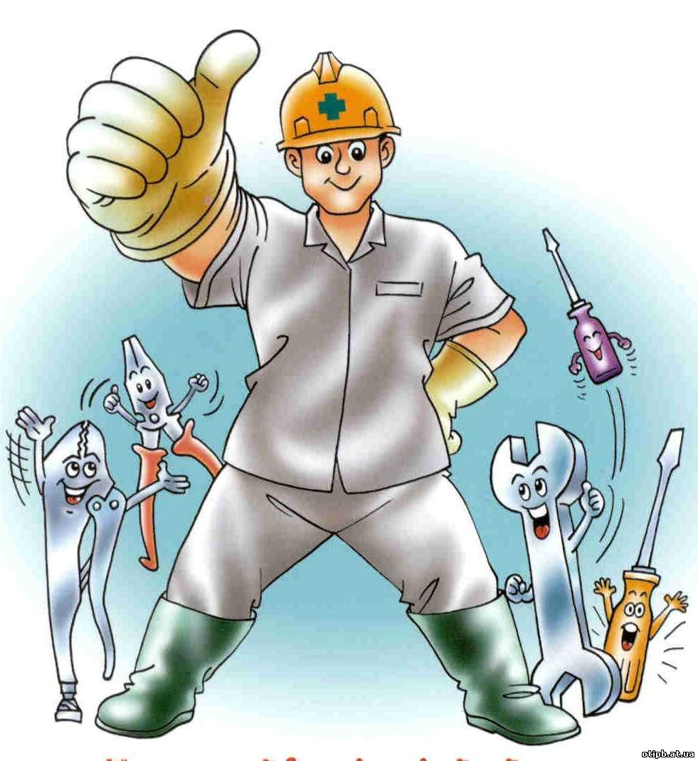
В 2021 году проводится день охраны труда под девизом:
«Система управления охраной труда: путь к непрерывному совершенствованию»

Slide 3
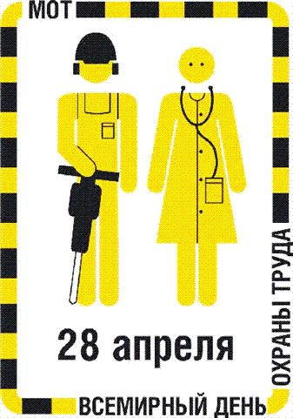

Международная организация труда (МОТ) объявила 28 апреля Всемирным днем охраны труда с тем, чтобы привлечь внимание мировой общественности к масштабам проблемы, а также к тому, каким образом создание и продвижение культуры охраны труда может способствовать снижению ежегодной смертности на рабочем месте. Впервые он отмечался в 2003 году.

Slide 4
Идея проведения Всемирного дня охраны труда берет начало от Дня памяти погибших работников, впервые проведенного американскими и канадскими трудящимися в 1989 году в память о работниках, погибших и пострадавших на работе.

Slide 5
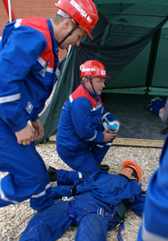
По оценкам МОТ, каждый день в мире в среднем около 5000 человек умирают в результате несчастных случаев и заболеваемости на производстве, суммарно достигая за год от 2 до 2,3 миллиона случаев производственно обусловленной смертности. Из этого числа около 350 тысяч случаев составляют несчастные случаи со смертельным исходом и около 1,7-2 миллиона смертей, вызванных связанными с работой заболеваниями.
Кроме того, ежегодно работники страдают приблизительно от 270 миллионов несчастных случаев на производстве, которые ведут к отсутствию на рабочем месте в течение более 3 дней, и от около 160 миллионов случаев болезней без смертельного исхода.

Slide 6
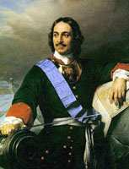
История государственного управления охраной труда в России
В период правления Петра I в России были освоены новые районы промышленного производства, создавались мануфактуры, заводы и фабрики. Работали на заводах крепостные крестьяне, «приписанные» к заводу и вынужденные часть года работать там, а также беглые, бомжи и уголовники. Труд на заводах и фабриках был тяжелым и опасным, рабочие часто погибали.
Правовых норм и стандартов по охране труда, защиты прав работников в России в тот период не существовало, однако многие прогрессивные люди задавались вопросом «Как сделать труд рабочих безопасным?».

Slide 7
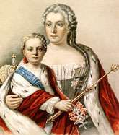
начинается с 1734 года. В этом году в период царствования императрицы Анны Иоановны был учрежден надзор за условиями труда в лице одного обер-комиссара и трех комиссаров «для лучшего за фабриками смотрения».

Slide 8
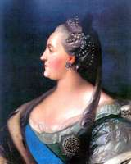
Через десять лет в 1744 году при Анне Леопольдовне был издан закон, регулировавший работу на фабриках и заводах и ограничивающий время ночной работы. После этого на сто лет никаких документов по охране труда не принималось. И только в 1845 году был издан первый фабричный закон.

Slide 9
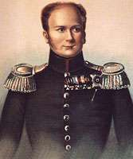
Комиссия генерала Штакельберга выработал проект специального закона о запрещении труда детей до 12 лет, по закону 1845 года была запрещена для них работа только в ночное время, а так же предполагала расширить запрещение ночной работы, распространив закон на подростков до 16-летнего возраста, и даже намеревалась установить надзор за охраной детского труда.
01 июня 1882 г. принимается закон, по которому не разрешается допускать на работу малолетних, не достигших 12 лет, полное запрещение ночной работы до 15 лет, а днем – для подростков в возрасте от 12 до 15 лет вводится 8-ми часовой рабочий день.
В 1885 г. вводится запрещение ночной работы не только для детей, но и подростков до 17 лет, а так же женщин, но только на текстильных предприятиях издается целый ряд правил: на какие работы не допускаются подростки и дети.

Slide 10
В 1886 появляются новые законодательные акты, вводятся определенные правовые взаимоотношения между предпринимателями и рабочими, регламентируется право наложения штрафов. По правилам, штрафом облагались неправильные приемы работ, и беспричинные прогулы.
В 1897 году появляется закон «Правила о продолжительности и распределении рабочего времени в заведениях фабрично-заводской промышленности», который вводит ограничение рабочего дня для всех рабочих.
После Октябрьской революции в 1917 году был создан народный комиссариат труда, а при нем – отдел охраны труда. В июле 1918 года народный комиссариат труда объединился с отделом социального страхования.
В следующие годы комиссариатом труда был разработан список вредных производств и профессий, изданы общие и специальные постановления о содержании и устройстве предприятий, установлены первые общесоюзные санитарные нормы, нормы искусственного освещения промышленных предприятий, созданы специальные виды инспекций (техническая и санитарная). Во всех вредных и опасных производствах введена выдача специальной одежды.
Так началось становление охраны труда в России. Развитие охраны труда продолжается и сейчас, охрана труда объединяется с различными отраслями науки, появляются новые стандарты и технологии, проблемы охраны труда приобретают государственный масштаб.

Slide 11
А теперь немного о нашем времени
на сегодняшний день были разработаны – СНиПы, ГОСТы, СанПины, ЕНиРы.
Где определяется:
Рабочее время рабочих
Время отдыха рабочих
Охрана труда несовершеннолетних
Охрана труда женщин
Льготы для рабочих
Ответственность за нарушение правил ОТ
Надзор и контроль за соблюдением и иных нормативных актов об ОТ
Обязательное социальное страхование
Средства индивидуальной защиты
Производственный травматизм и профессиональное заболевание

Slide 12
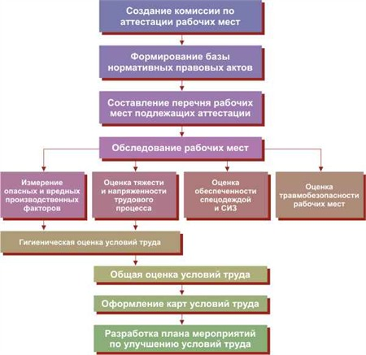
Аттестация рабочих мест по условиям труда

Slide 13
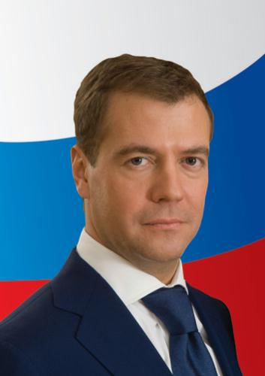
В октябре 2010 году на заседании Комиссии по модернизации и технологическому развитию экономики России Д.А.Медведев подчеркнул, что современной российской экономике нужна стройная и реально действующая система технического регулирования, поэтому необходимо активизировать работу в сфере технического регулирования и определить профильное ведомство, которое будет заниматься вопросами стандартов безопасности производства и охраны труда.
«Система управления охраной труда: путь к непрерывному совершенствованию»

Slide 14


